Slide 1
Херман Хесе
Јевтић Катарина IV1

Slide 2
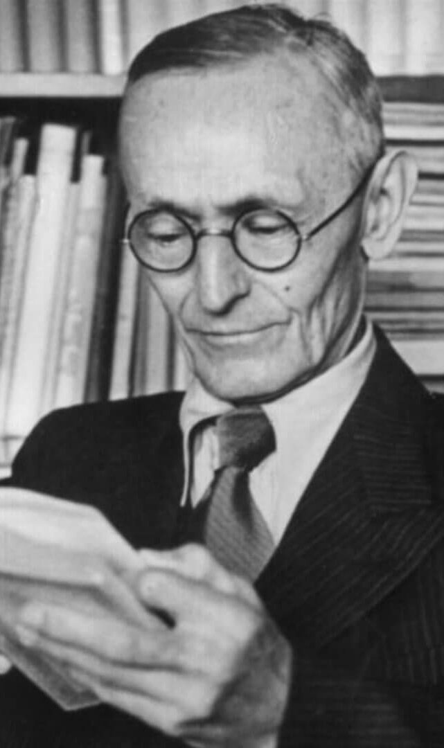
Биографија
Херман Хесе (Karl Hermann Hesse) био је немачко-швајцарски песник, сликар и романсијер
Рођен је у Калву, Немачка, 2.јула 1877. године ,а умро у Монтањоли, Швајцарска 9. августа 1962. Године
Добитник је Нобелове награде за књижевност 1946. године
Најпознатија Хесеова дела су "Сидарта", "Степски вук", "Игра стаклених перли", "Демијан", "Нарцис и Златоусти", "Тумарања", "Срећан је ко уме да воли"

Slide 3
Његова мајка, Марија Гундерт, потицала је из породице која је служила у базелској протестантској мисији у Индији, а њен отац, Херман Гундерт, иначе доктор филозофије, био је иницијатор првих Хесеових додира са науком и књижевношћу
Адолесцентске године му обележавају депресија у коју је релативно рано ушао, лош однос са родитељима услед бунтовничког понашања и слабог школског успеха и покушај самоубиства, због чега је једно време лежао у менталној установи у граду Ремшталу
Поучен идејама своје породице, још као јако млад дефинише свој чврсти отпор према јаком национализму који је у то време владао међу немачким народом

Slide 4
Током свог кратког рада у књижари одмах по завршетку школе доста се интересовао за дела Ничеа, Фројда и Шилера, који су по многима веома утицали на његову филозофију спознаје
Као антимилитариста и пацифиста жестоко се противио било каквим ратовима, иако је за свог живота преживео оба светска рата
Његово добровољно учешће у рату 1914. године како би позвао људе на мир, у народу је наишло на осуду и подсмех
Женио се три пута
Пред крај свог живот уточиште проналази као сликар у градићу Монтањола у Швајцарској, где касније и умире

Slide 5
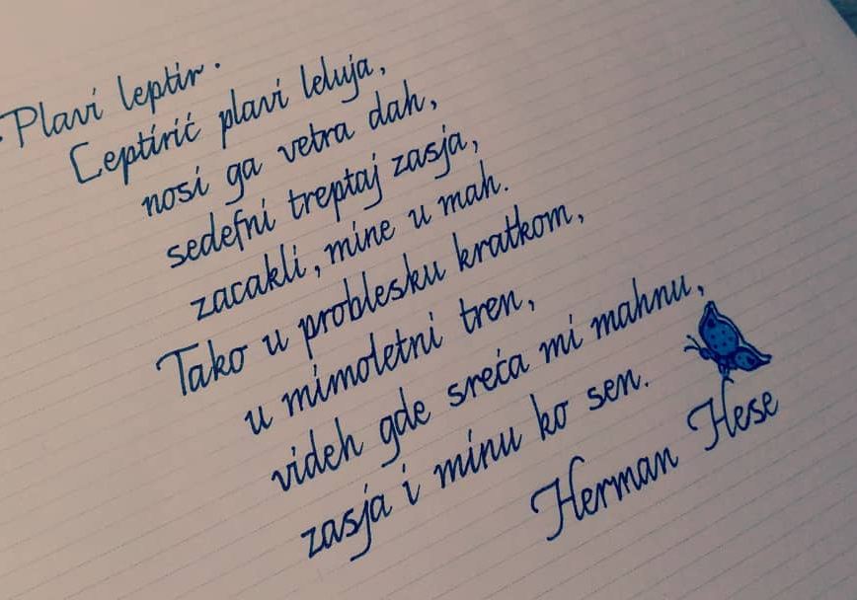
-Песничко стваралаштво-
Херман Хесе је на почетку свог стваралаштва углавном писао песме, а најистакнутији жанр је свакако љубавна поезија
Из овог периода најзначајније су: "Језик пролећа", "Љубавна песма", "Равена", "Плави лептир", "Јутро", "Прекасно", "Смрти, сестро моја", "Како тугује ветар", "У магли" и још многе друге

Slide 6
-Путовање у Индију-
Хесе је 1911. Године са својим пријатељем Хансом Штурценегером кренуо у путовање до Цејлона и Индије, како би превазишао стваралачку кризу
На том путу духовне и религиозне инспирације Хесе се сусреће са филозофијом и идејама које јако утичу на његов даљи књижевни рад
Као последица тог путовања настала су дела "Из Индије" (1913) и неколико година касније "Сидарта"(1922), једна од најлепших и најпоетичнијих Хесеових приповедака, а истовремено и ода индијској култури и филозофији азијске мудрости
Ово дело сам Хесе назива и "индијска поезија", а главни лик носи историјско име Буде, Сидарта
Књижевници као што је Хенри Милер су ово дело окарактерисали као "лек ефикаснији и од Новог завета"

Slide 7
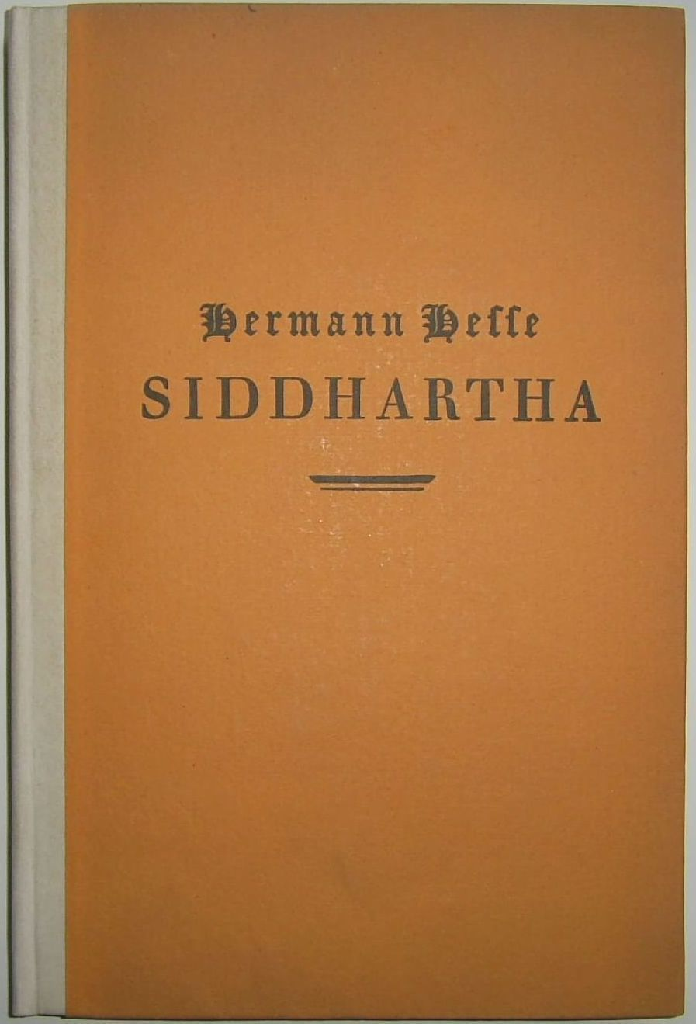
"Сидарта"
Роман се одвија у Индији у 6. веку пре нове ере и говори о младом учитељу Веде (почеци хиндуизма) по имену Сидарта
Сидарта осуђује себе на вечно трагање за неуништивом суштином ума, тзв. Атму, и кроз судбинско ходочашће и низ личних догађаја у његовом животу, најзад открива тајне Атмана и приповеда их свом дугогодишњем пријатељу
По овом роману је 1972. године снимљен и филм

Slide 8
"Демијан"
"Демијан" је Хесеово помало аутобиографско дело и прича која приказује детињство и младост лика Емила Синклера, под чијим је псудонимом и објавио ово дело
Оно је одраз и Хесеовог живота непосредно након Првог светског рата у коме је учествовао
У делу је истакнута улога религије и критика дубоко утемељене хричћанске догматике и њеног дуалног морала у поступцима Синклеровог пријатеља Демијана
Дело такође сведочи о преплитању интелектуалног развоја и емоција главног лика, у истој мери као и спознаје зла и психолошких идеја Карла Густава Јунга, са којим је Хесе остварио дубљи контакт у току свог лечења методом психоанализе

Slide 9
"Демијан"
У делу се уочавају паралеле са Јунговом теоријом интерпретације сна и теоријом индивидуације, наслеђа колективно несвесног и Јунгових архетипова, свеприсутние митологије и помињања Еве, Беатриче итд., мотив "блудног сина" који се може наћи у многим Хесеовим делима

Slide 10
"Степски вук"
Овом по свему судећи најзначајнијем Хесеовом делу претходила су два аутобиографска романа, "Бањски гост" и "Нирнбершко пропутовање", оба са подтоном ироније
"Степски вук" (1927) је дело по много чему слично са Гетеовим Фаустом
Роман прати психологију Харија Халера, који је растрзан између своје људске стране личности и своје усамљене, друштвено неприлагођене, "вучје" стране
Аутор ова два дијаметрално различита дела једне целине који се непрестано препиру најзад повезује хумором, и исмевању несклада друштва и културе у ком живи
У роману уочавамо велики број паралела из Хесеовог живота и његовог личног размишљања о свету и друштву какво треба да буде

Slide 11
"Степски вук"
Хари сматра да је отуђење човека модерног доба главни узрок зашто нам се у старости све враћа, оно је главни узрок развоја технологије и све већег јаза између идеала које смо некада као млади имали и њихове стварности
Филозофија механичког живота у модерном друштву човеку не дозвољава да размишља о сопственом животу, а идеја о истинској срећи лежи у прихватању раскорака идеала и стварности

Slide 12
"Игра стаклених перли"
Хесеово последње велико књижевно дело започето је 1931. а објављено десетак година касније, 1943.
Радња је смештена у измишљеној држави, где се млади подучавају игри са стакленим перлама
Ова "игра" је алузивно и метафоричнли представљена кроз универзални језик науке, музике и уметности, односно целокупно стваралаштво човечанства
Роман прати и ток развоја интелекта главног лика Јохана Кнехта ,који најзад постаје такозвани Мајстор ове игре
У свом последњем делу Хесе комбинује далекоисточну дубоко духовну културу са западним школама у филозофији Ничеа, Шилера и Фројда
Х.Хесе је у историји запамћен као писац мистицизма, понекад и езотеричних нагона, услед свог непрестаног преиспитивања,а романи попут "Сидарте" и "Демијана" погодни су за развој младог карактера управо због описивања догађаја (и добрих и лоших) са којима се млади неизбежно сусрећу, па га управо из те блискости са психолошким светом многи сматрају писцем унутрашњег тока свести

Slide 14
Катарина Јевтић4/1 Четврта гимназија у Београду, 2020.

